Slide 1
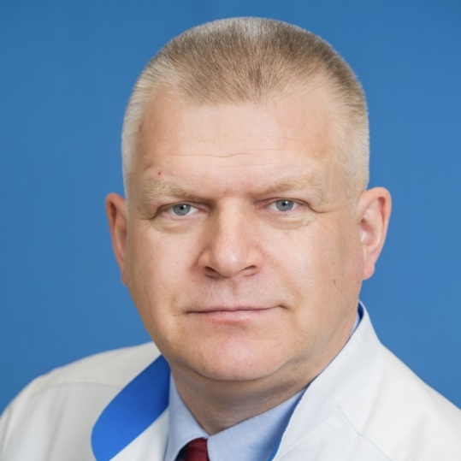

ЭМК – ИНСТРУМЕНТ ПЕРЕХОДА
ОТ КОНТРОЛЯ К УПРАВЛЕНИЮ КАЧЕСТВОМ МЕДИЦИНСКОЙ ПОМОЩИ
БАХТИН Михаил Юрьевич
Помощник директора
по медицинским информационным технологиям
ФГБУ ВЦЭРМ им. А.М.Никифорова МЧС России

Slide 2
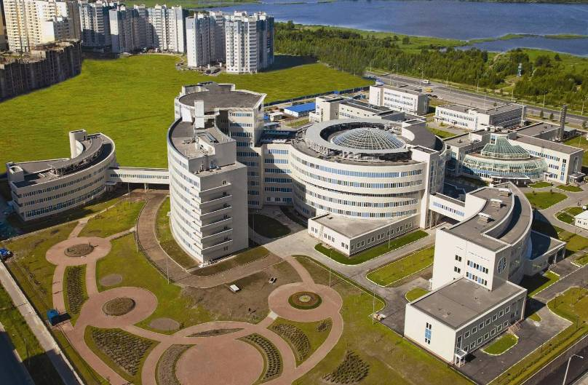
ФГБУ ВЦЭРМ им.А.М.Никифорова МЧС России
2 стационара и поликлиника
1’140 врачей и медсестер
530 коек
За 2023 год:
19’500+ стационарных пациентов
13’900+ операций
106’500+ амбулаторных посещений

Slide 3
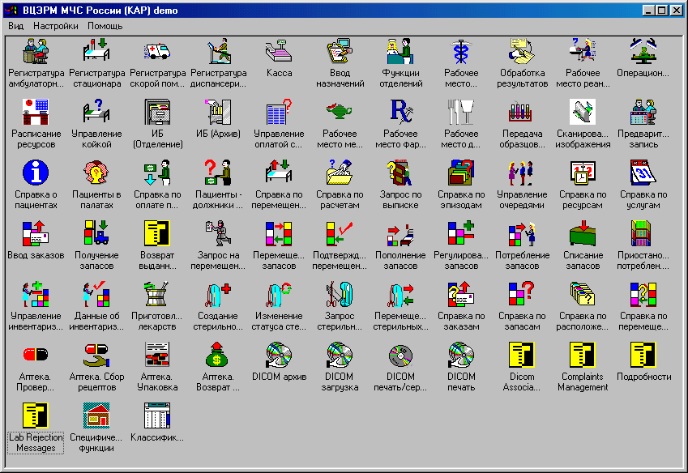
2001 – 2010 MedTrack & LabTrack

Slide 4
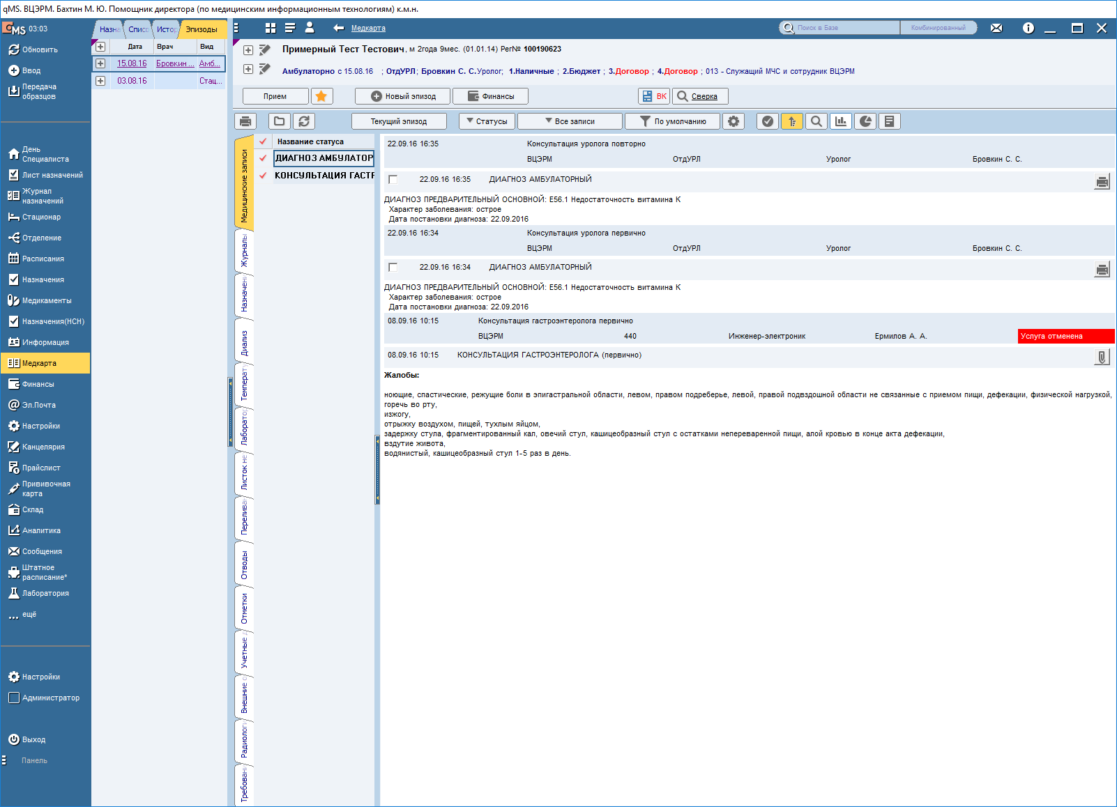
2010 – по настоящее время qMS

Slide 5
Ячейка системы здравоохранения
МО
МЕДИЦИНСКАЯ
ОРГАНИЗАЦИЯ
Доступность
Безопасность
Качество
Экономическая эффективность
Финансовая дисциплина

Slide 6

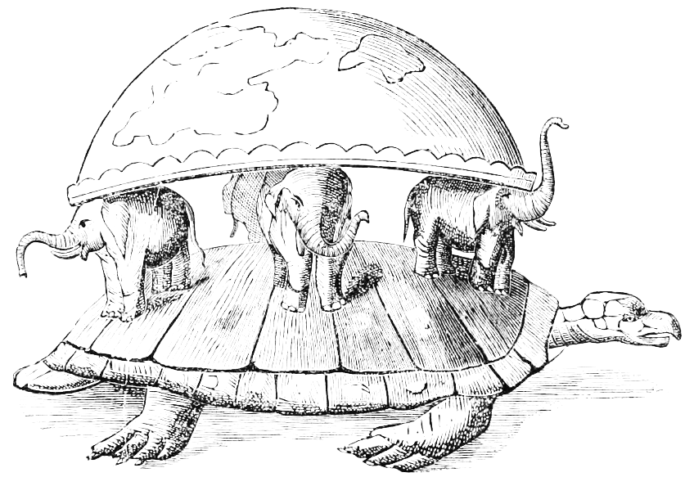
Фундаментальные основы качества
ЗДАНИЕ (утвержденный проект, Гос.экспертиза)
ОБОРУДОВАНИЕ (Свидетельство о регистрации МЗ)
МЕД.ПЕРСОНАЛ (диплом, аккредитация, е-баллы)
СТАНДАРТЫ, КЛИН.РЕКи, ПРОТОКОЛЫ оказания помощи
СИСТЕМА ОЦЕНКИ КАЧЕСТВА МЕДИЦИНСКОЙ ПОМОЩИ

Slide 7

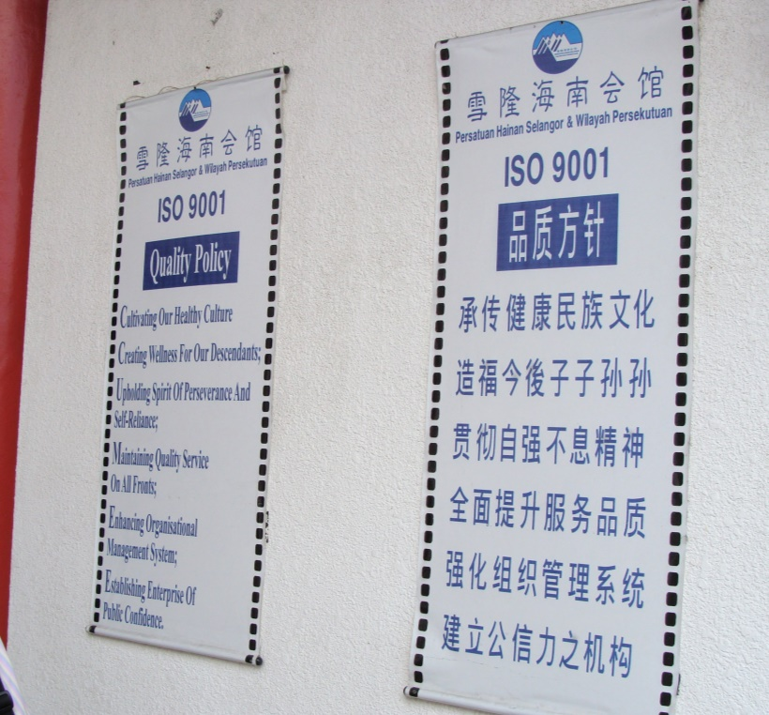
Система менеджмента качества
ISO 9000 – серия международных стандартов, содержащих термины и определения, основные принципы менеджмента качества, требования к системе менеджмента качества организаций и предприятий, а также руководство по достижению устойчивого результата

Slide 8

Система менеджмента качества
JCI, Joint Commission International – группа, предоставляющая услуги по аккредитации лечебных учреждений по всему миру.
Главная цель Joint Commission – обеспечение безопасности пациентов путем выявления проблемных областей в здравоохранении и распространения лучших практик для решения этих проблем.

Slide 9

Система менеджмента качества
HIMSS, Healthcare Information and Management Systems Society – некоммерческая организация, занимающаяся улучшением качества, безопасности, экономической эффективности и доступности медицинской помощи путем наилучшего использования информационных технологий и систем управления.

Slide 10
«Управлять можно только тем, что мы измеряем»
Питер Друкер

Slide 11

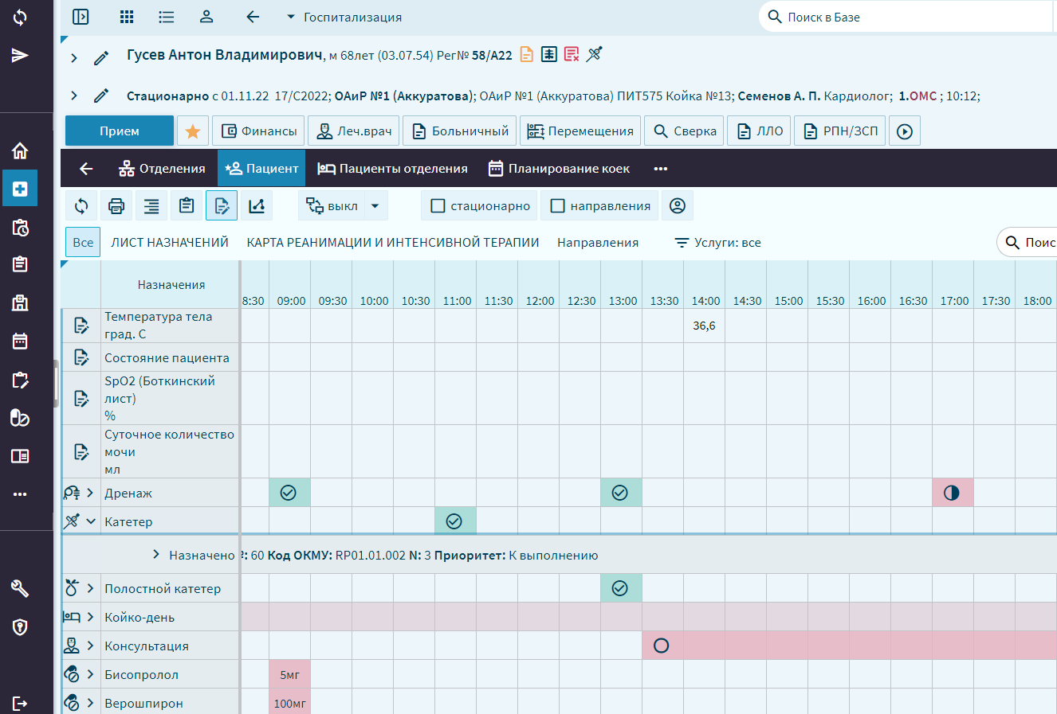
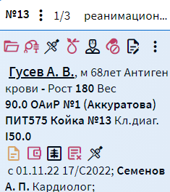
Электронный лист назначений
ВСЕ услуги и диагностические и лечебные только через электронный лист назначений
Кто назначил – тот и ввел
Кто выполнил – тот и тогда отметил

Slide 12
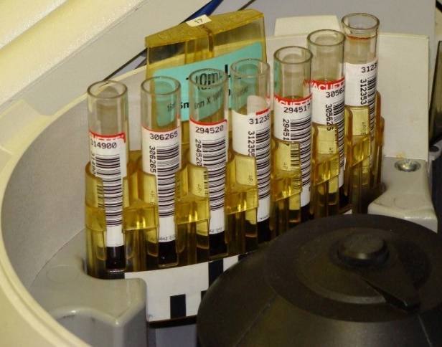
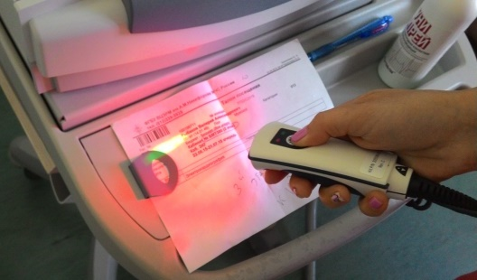
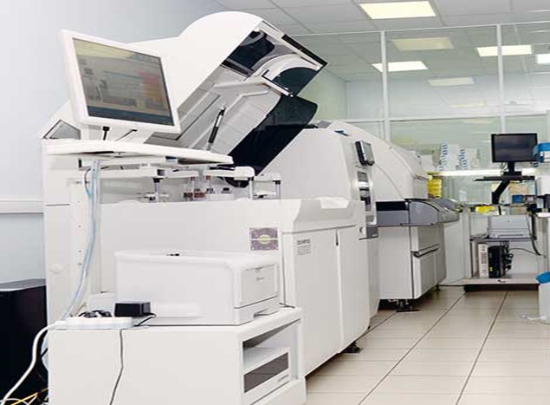
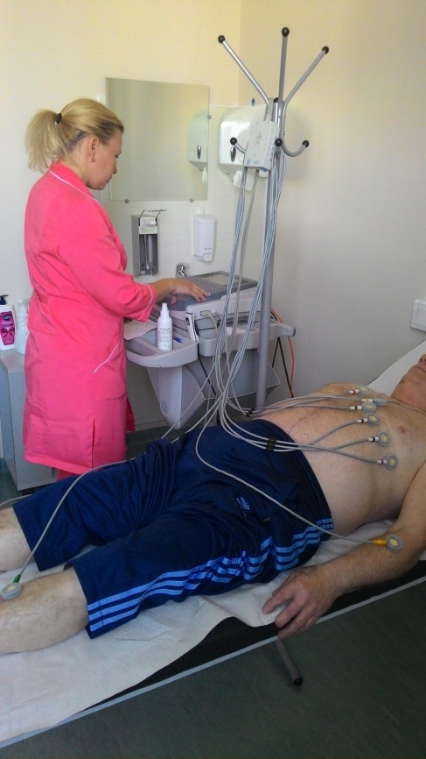
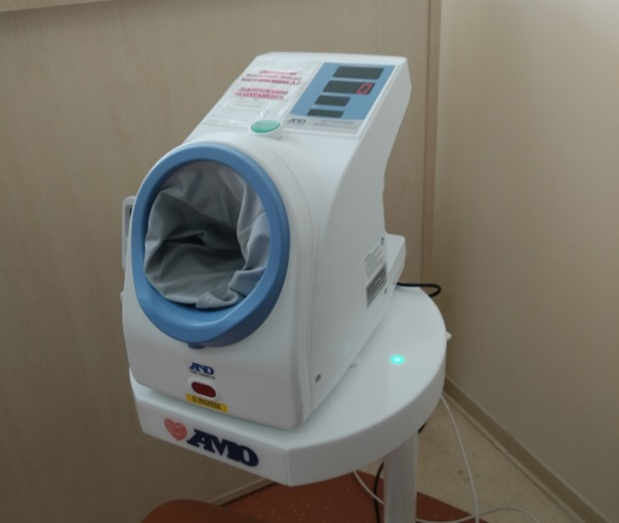
Все, что МОЖНО интегрировать – НУЖНО интегрировать

Slide 13
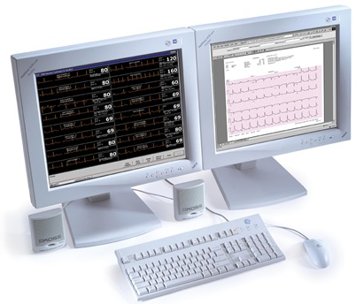
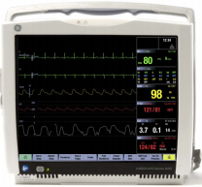
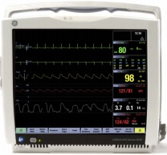
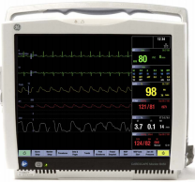
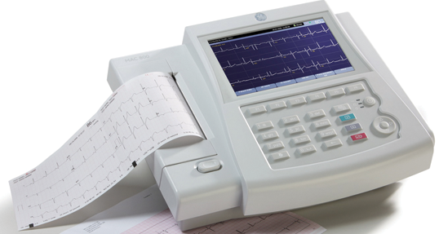

Все, что МОЖНО интегрировать – НУЖНО интегрировать
CIS
qMS HIS / EPR
Отделение функциональной диагностики
К л и н и к а
MAC 800
HL7 ADT
MUSE
qMS
Клиент qMS
рабочееместо
врача
HL7 ECG
Сервер ЭКГ
HIS сервер
ECG
HL7 ADT
HL7 VS
MUSE диагностическая
рабочая станция
CS B450
Реанимация / отделение интенсивной терапии
CS-Network

Slide 14
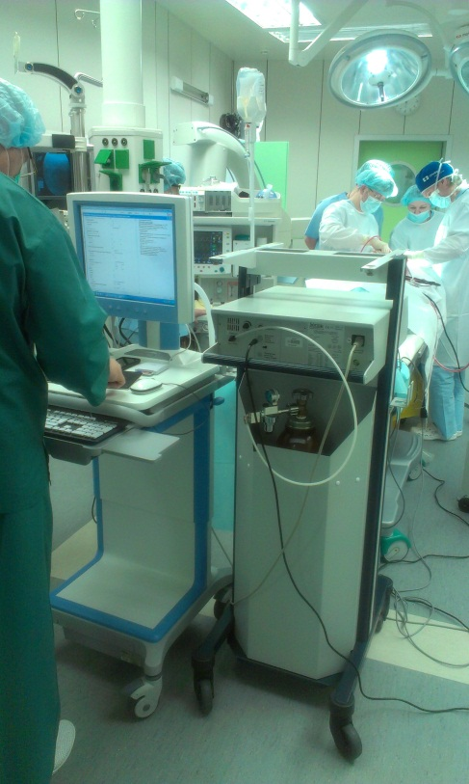
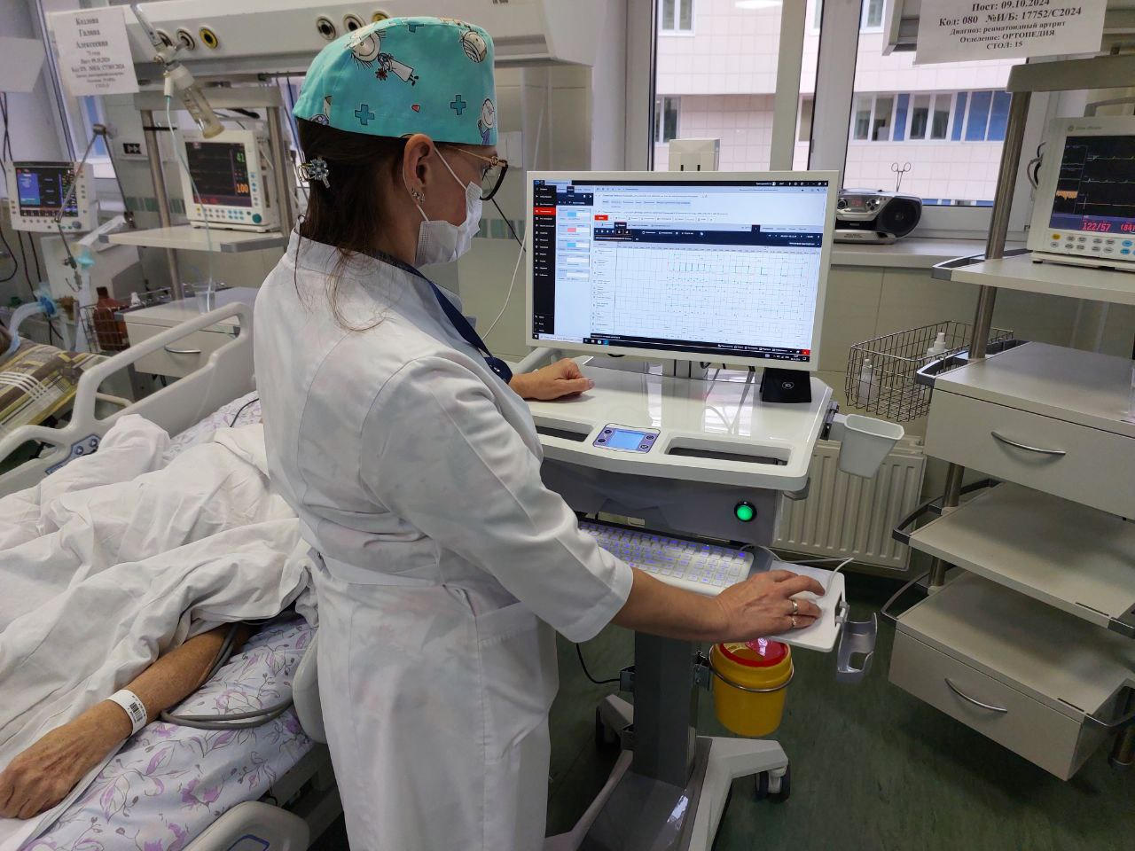
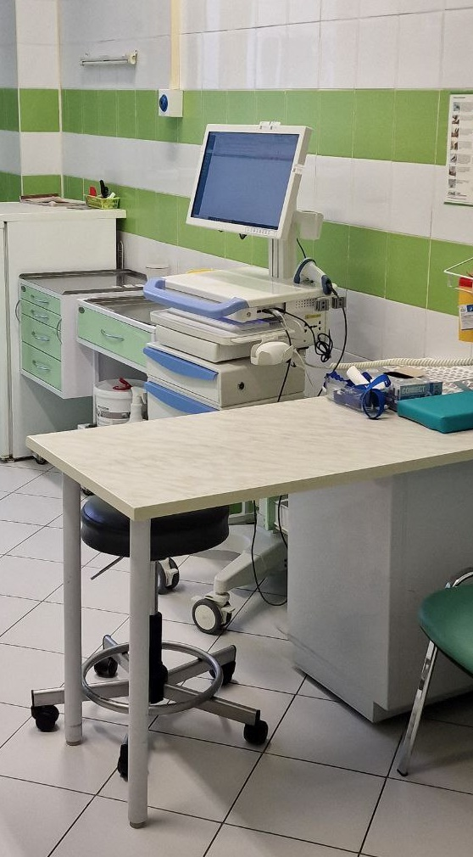
ЧТО НЕЛЬЗЯ ИНТЕГРИРОВАТЬ – ВВОДИТЬ НА МЕСТЕ

Slide 15
ЧТО ПРИШЛОСЬ ПЕРЕДЕЛАТЬ
Структурированные записи
Система поддержки принятия решений
Записи медсестер (оценки рисков и планирование ухода)
Замкнутая система управления медикаментами

Slide 16
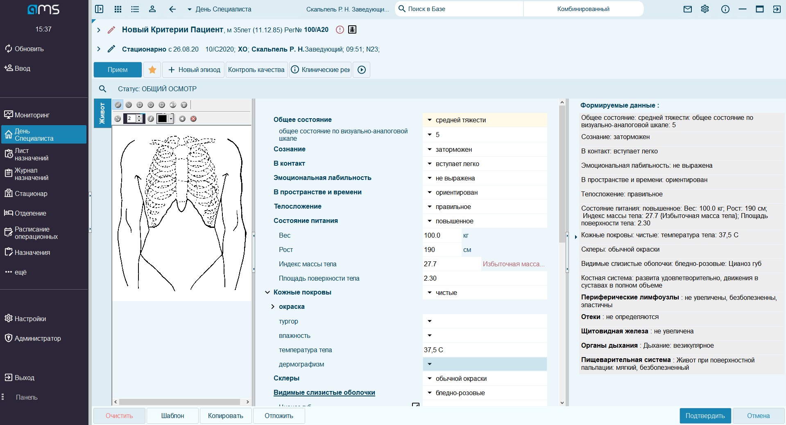
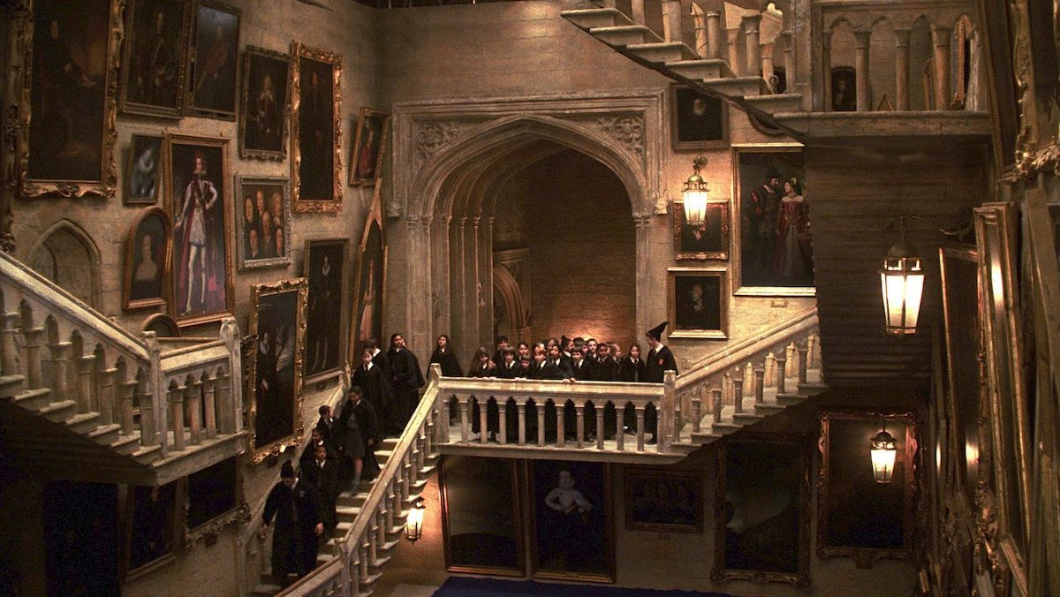
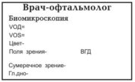
МАКСИМАЛЬНО СТРУКТУРИРОВАННАЯ ЗАПИСЬ
+

Slide 17
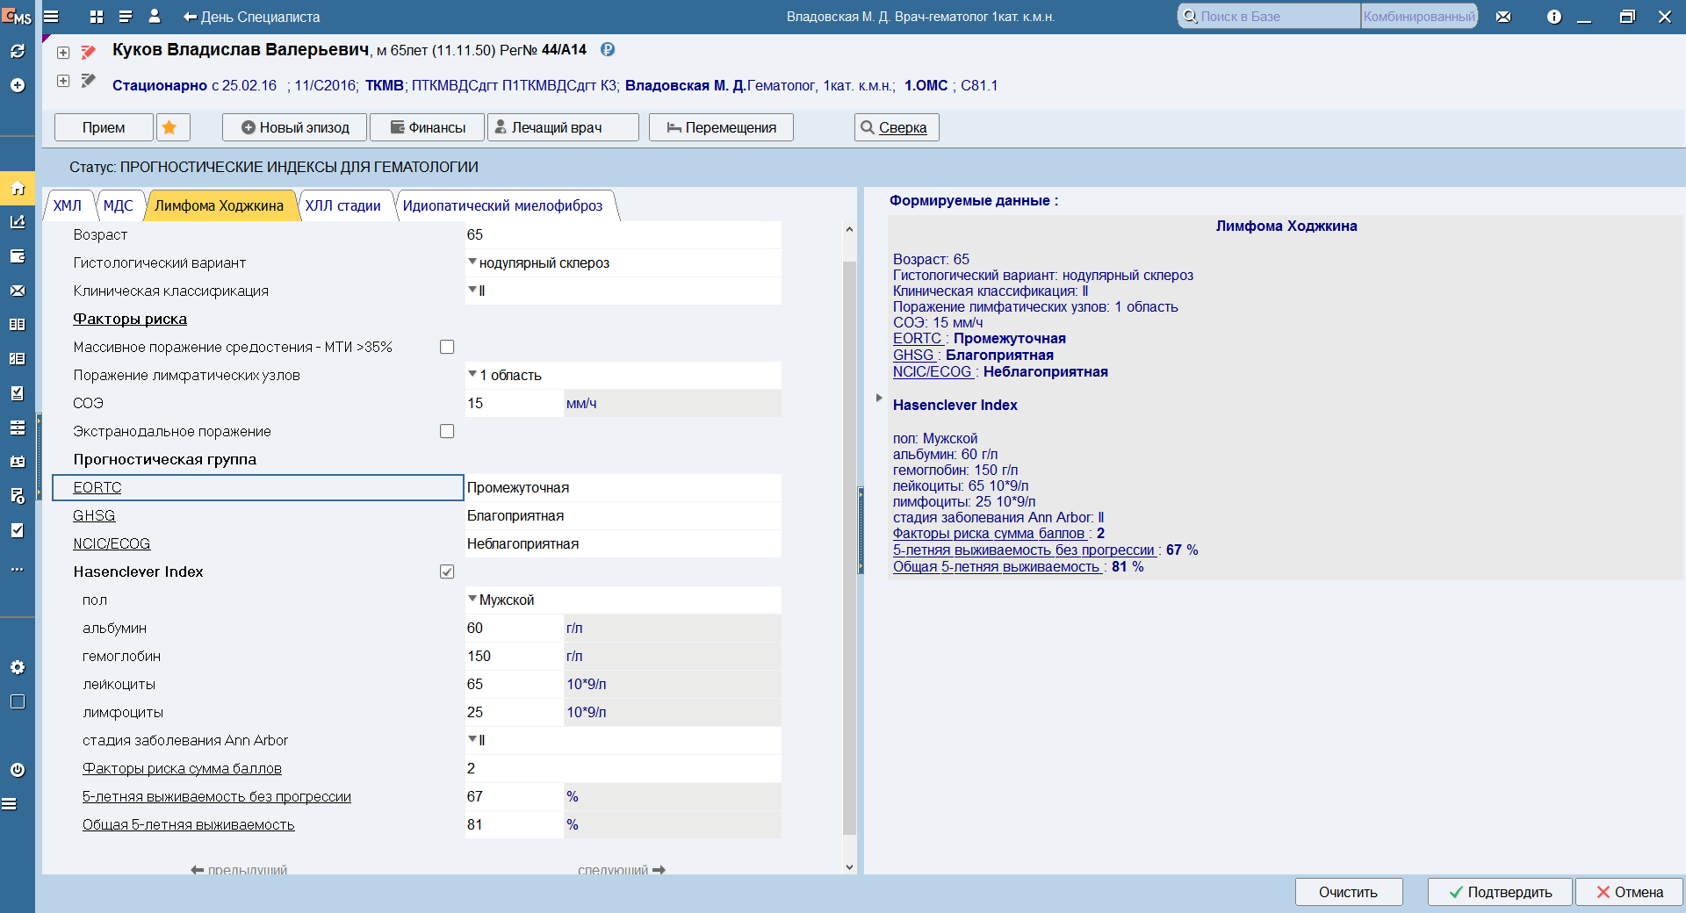
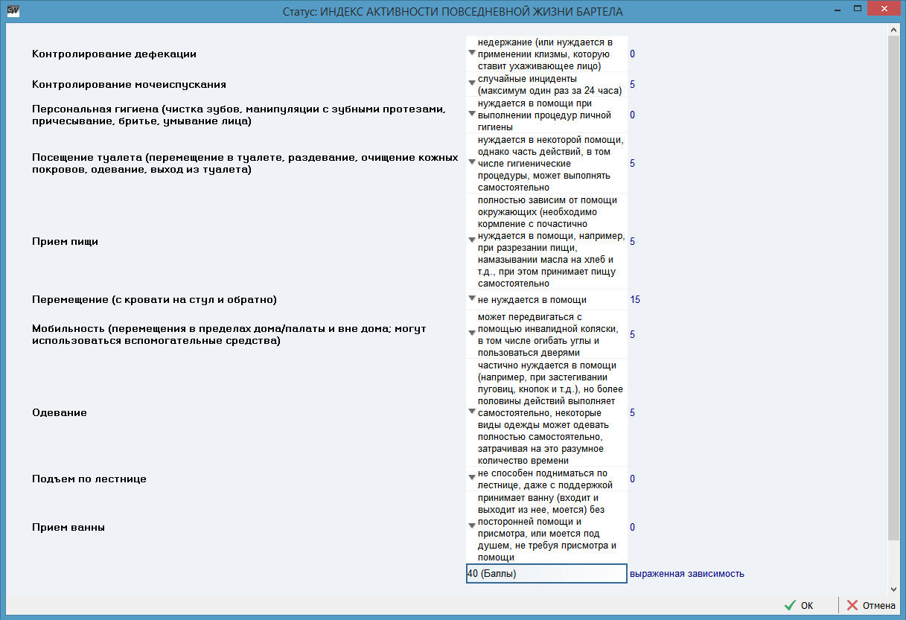
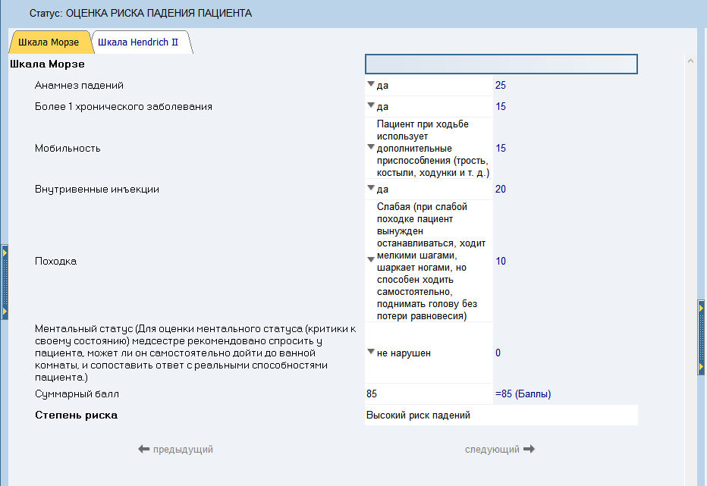
ПОДДЕРЖКА ПРИНЯТИЯ РЕШЕНИЙ

Slide 18
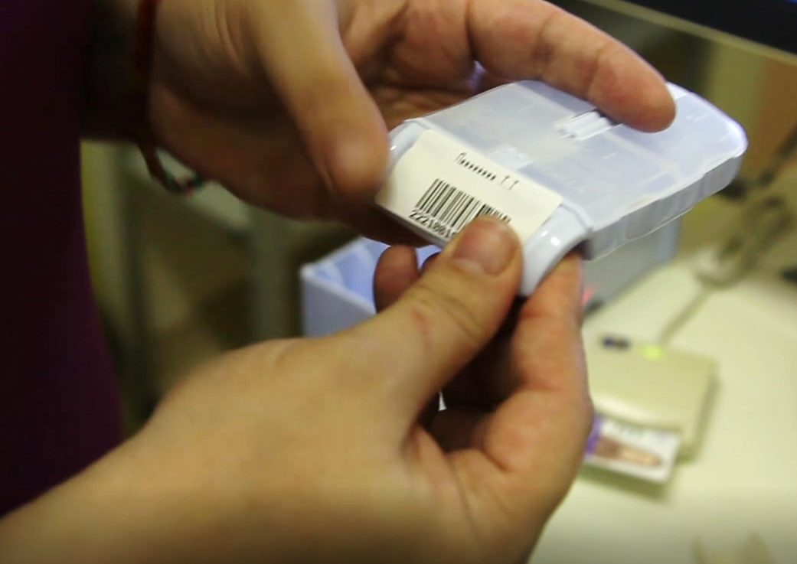

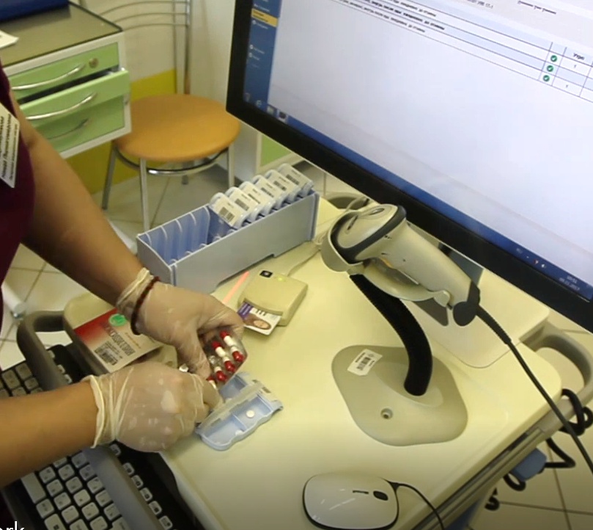
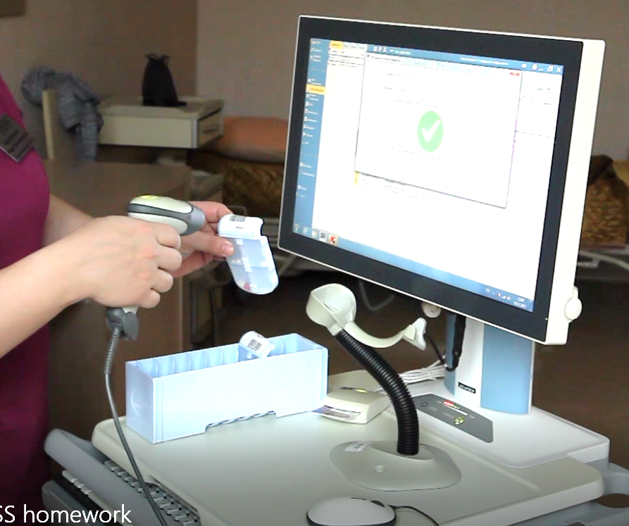
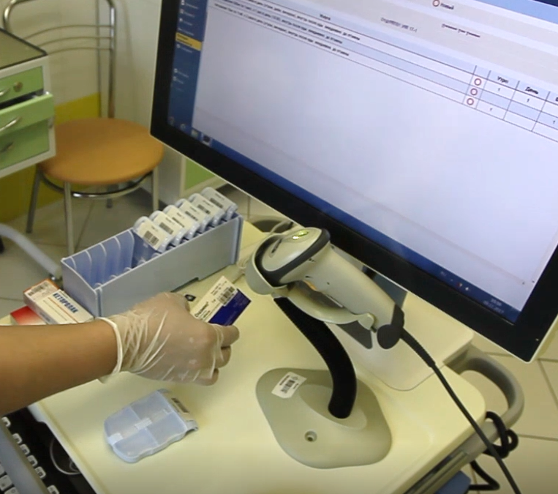
Замкнутый цикл распределения медикаментов

Slide 19
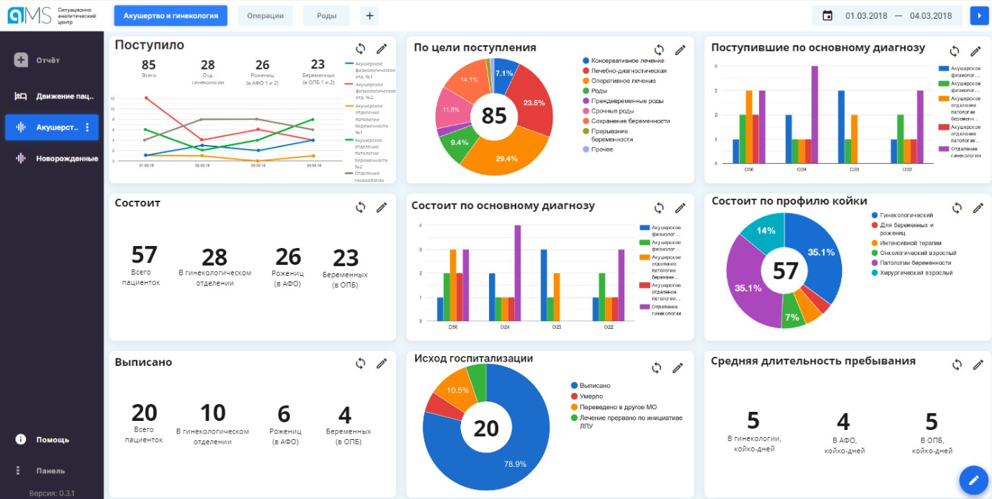
НИКАКИХ РУКОПИСНЫХ ОТЧЕТОВ

Slide 20
«Будет все как мы напишем»

Slide 21
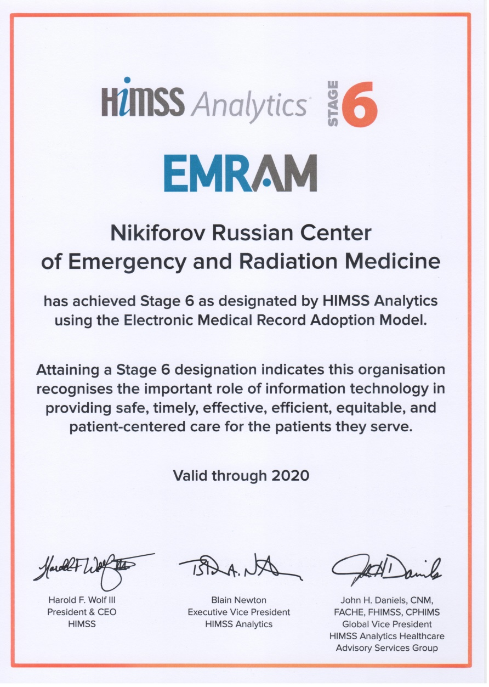
HIMSS ● EMRAM
?

Slide 22
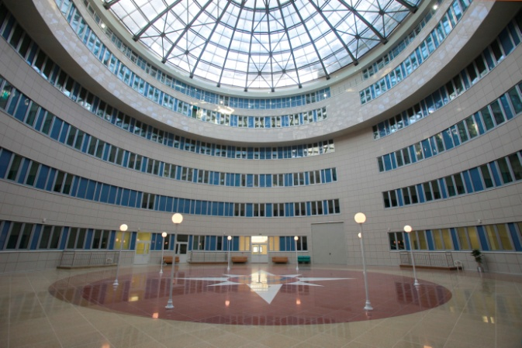

СПАСИБО ЗА ВНИМАНИЕ!
БАХТИН Михаил Юрьевич
 cmio@nrcerm.ru
✓ www.nrcerm.ru
 +7.812.702.6339

